Slide 1
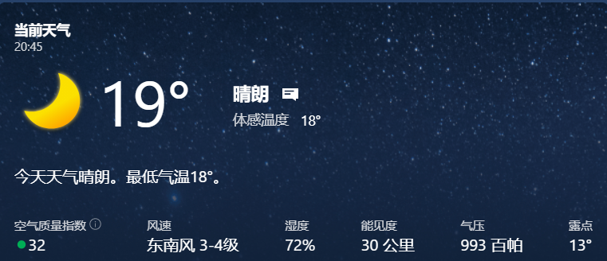
2021-9-7 周二

Slide 2
早晨送雨宝去幼儿园，雨宝向带滑板过去 没有同意。
上午煮了大宝之前买的鱿鱼，还有芹菜和白粥，打算明天煲猪骨汤。
中午的时候给岳父那边买了点钙还有维生素D3 大宝转我三旧水 搭了四五十蚊进去。
下午大宝去上班 我睡着了。
傍晚接雨宝回来时 雨宝的小同学（江铭远）一直在幼儿园门口等着 然后两个人一块在幼儿园门口玩了会 然后在我这边院子里玩了会。
雨宝在玩滑板的时候不小心摔倒 手指磨破了皮，回家后给消毒然后包了创可贴。
晚上问了下雨宝的老师 今天给的收据是要缴费的，给大宝说了下。
雨宝晚上写了会《登鹳雀楼》的拼音 然后和雨宝一起拼读了几遍。
今晚拼读完后 跟雨宝一块开始学习乘法表。
临睡前雨宝自己学了会英文。

Slide 3
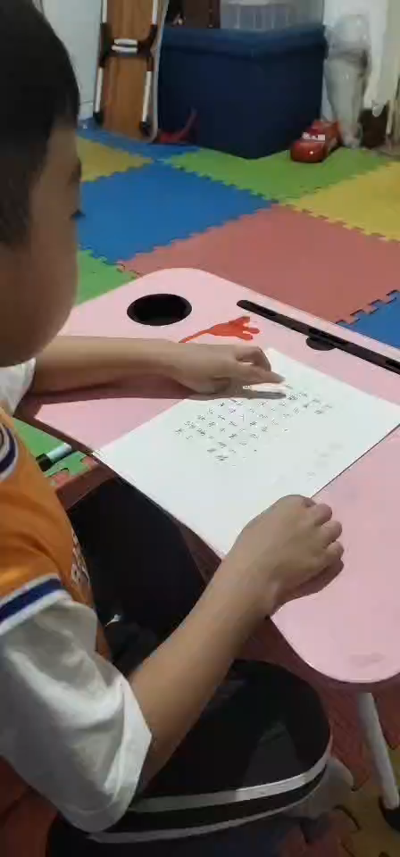
雨宝练习拼读

Slide 4
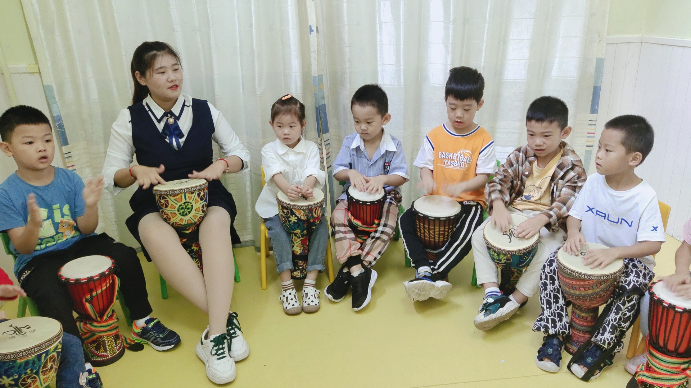

Slide 5
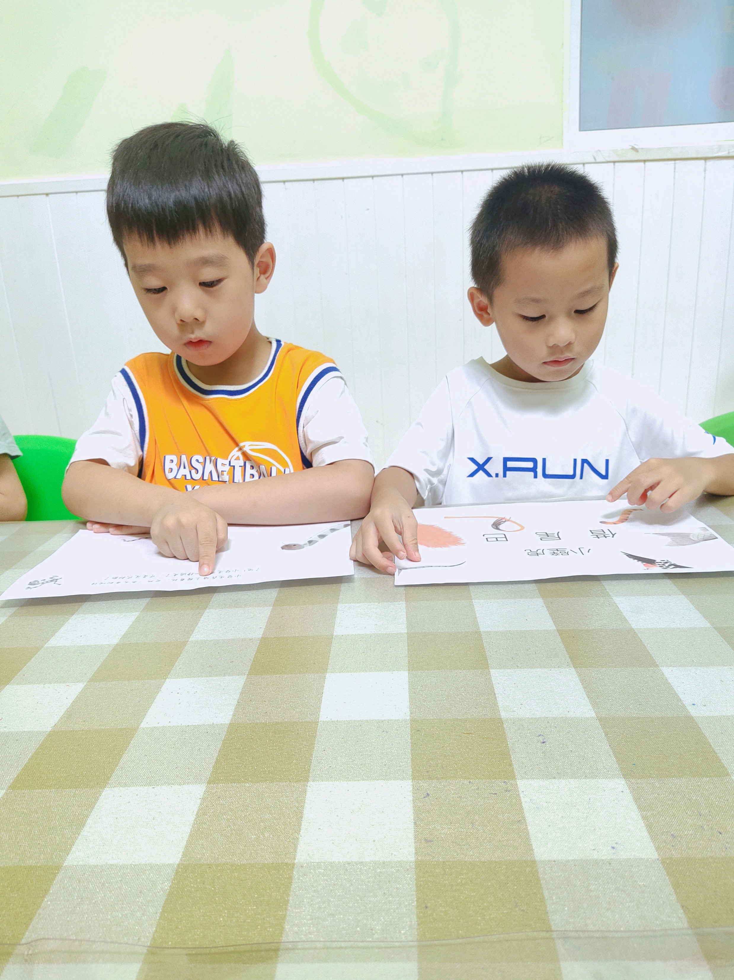
雨宝今晚一起玩的小同学
江铭远

Slide 6
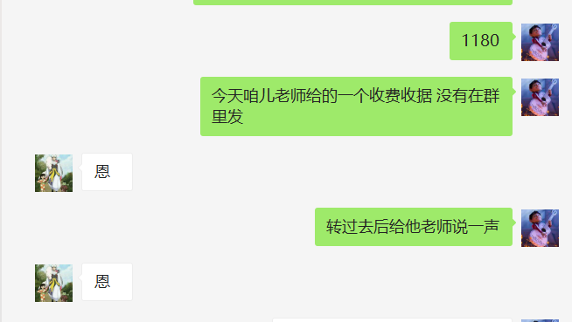
雨宝9月份幼儿园费用

